Slide 1
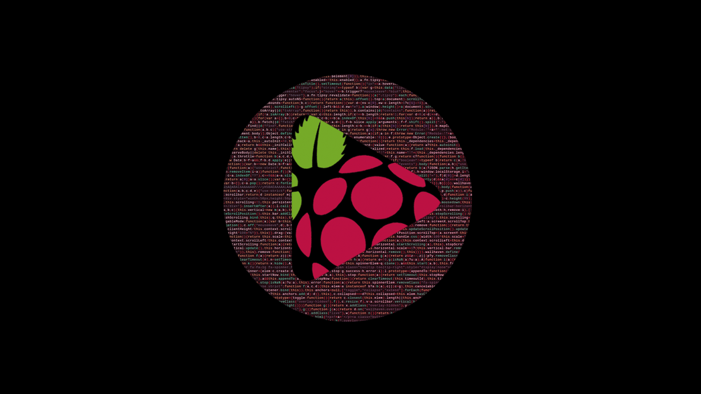


PiPlay
Par Eric LEFEVBRE/Evan MARTHO 29/06/2017

Slide 2

Sommaire

Slide 3



Introduction
1
Serveur multimédia
Visible depuis l’extérieur
Cross-plateforme
Clients
Développeur

Slide 4


Introduction
2
Console rétro-gaming
Jeux installés sur le serveur
Clients
Développeur

Slide 5

Nom et logo
PiPlay
Raspberry
Serveur multimédia
Console rétro-gaming

Slide 6
Problématique
1
Cross-Plateforme
2
Sécurité
3
Data

Slide 7
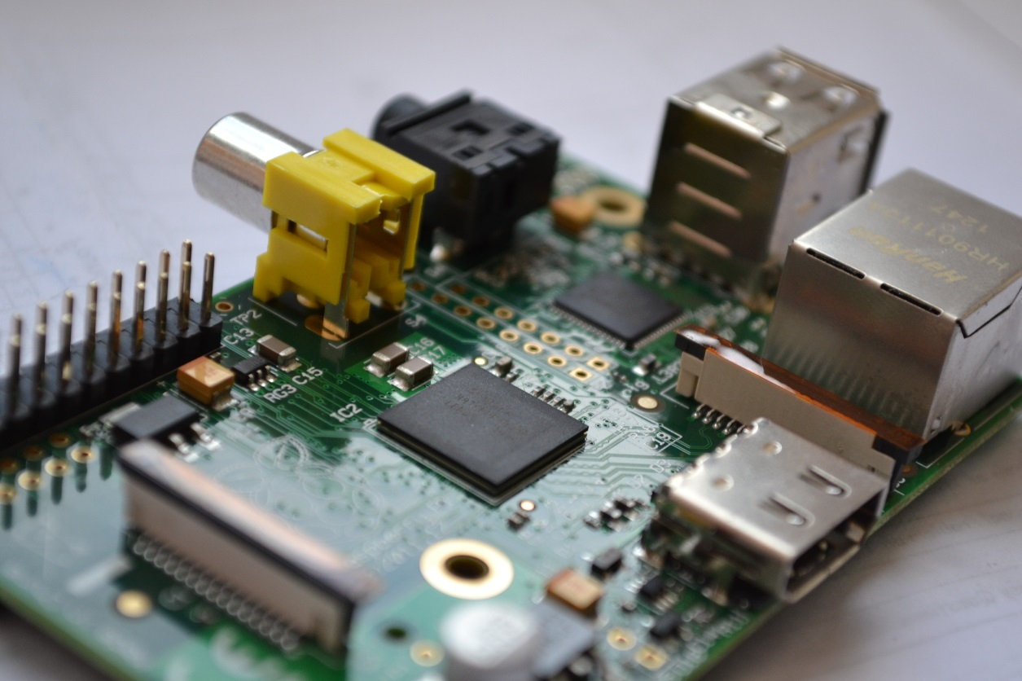

Les technologies utilisées
Samba
Owncloud
Recalbox
DLNA
...

Slide 8

Le développement – Partie 1
1
Gestion utilisateur
Sécurité
Détection sur les ordinateurs
2
Cross-plateforme
Data
Mise en place du stockage
3

Slide 9

Le développement – Partie 1
1
Gestion des utilisateurs également
Sécurité
Cloud
2
Cross-plateforme
Data
Gestion du stockage
3

Slide 10

Le développement – Partie 1
Accès télévision & console
Cross-plateforme
Gère que les vidéos si on le souhaite
Data

Slide 11

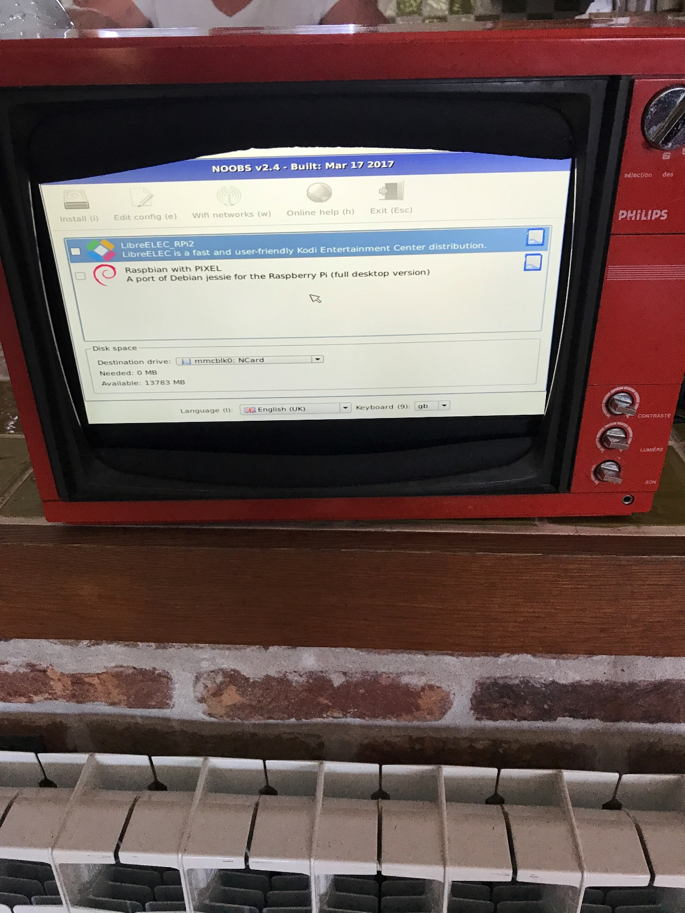
Le développement – Partie 2
Jeux installés sur le serveur

Slide 12
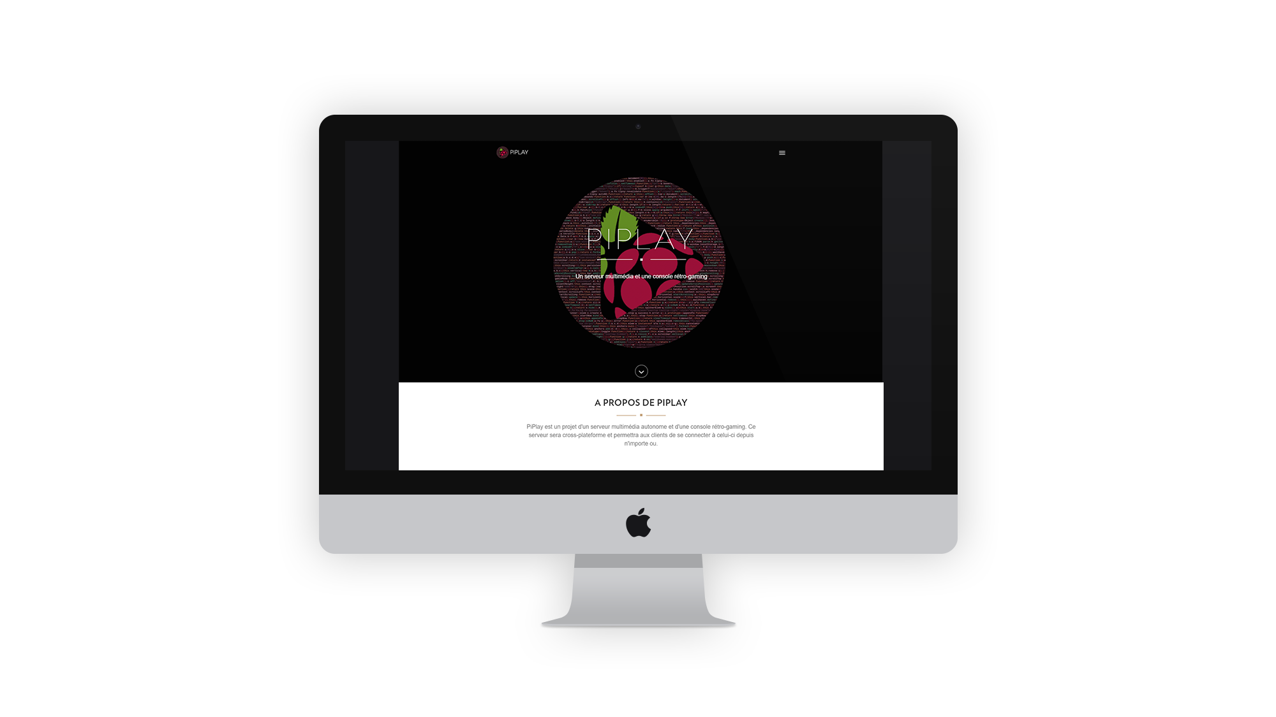
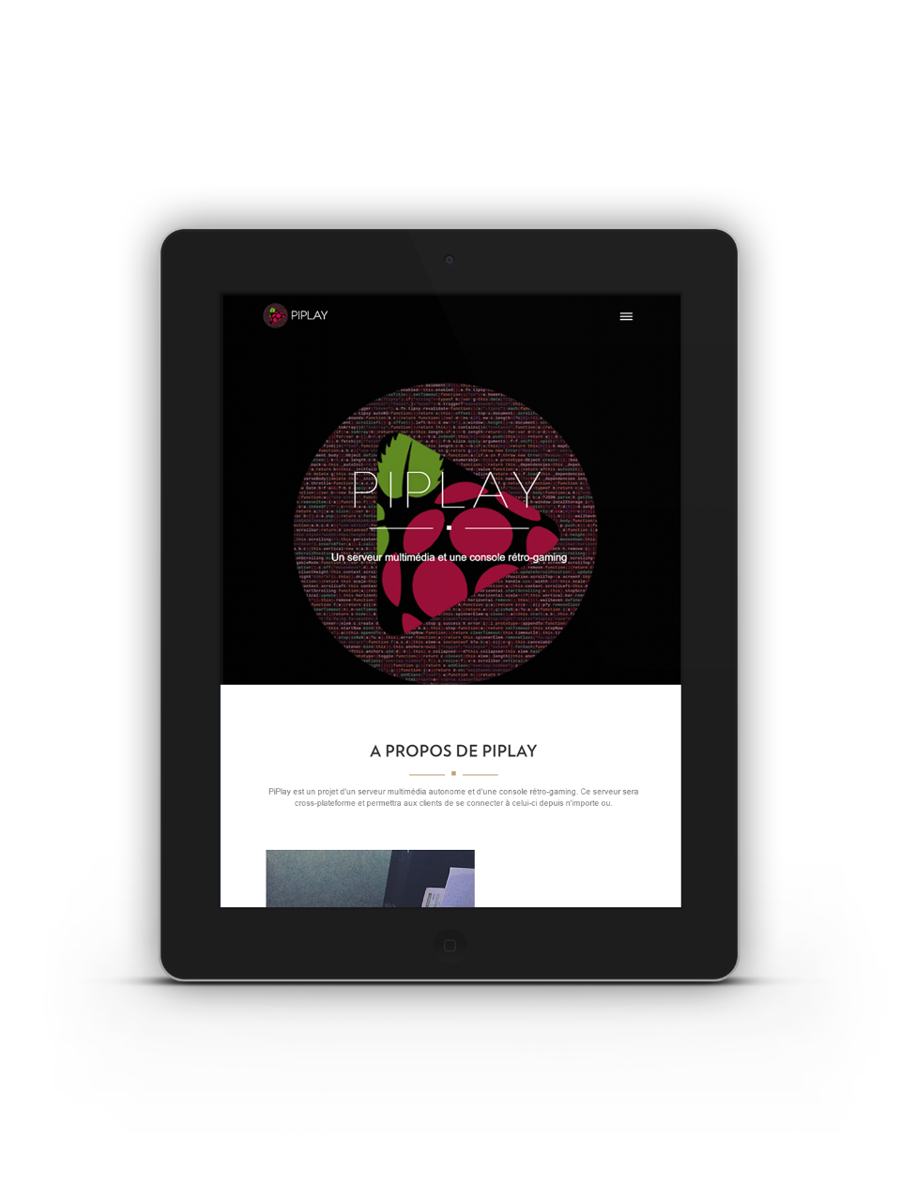
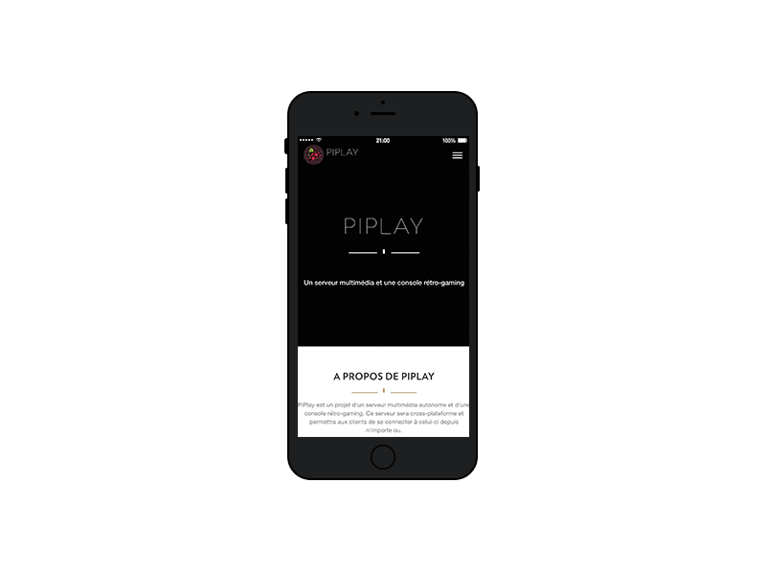
Le site WEB
Responsive

